Slide 1
Об’єктно-орієнтоване програмування
На основі мови С++ та фреймворку Qt
Лекція 2

Slide 2
Класс QWidget
Класс QWidget является базовым для всех классов виджетов Qt.
Конструктор:
QWidget (QWidget *parent=0; Qt::WindowFlags f=0),
где parent – указатель на родительский виджет,
f – задает вид (тип) окна.
Если parent=0 – будет создано окно верхнего уровня, с заголовками и системным меню;
если parent указывает на конкретный виджет, то новое окно будет создано на его поверхности

Slide 3
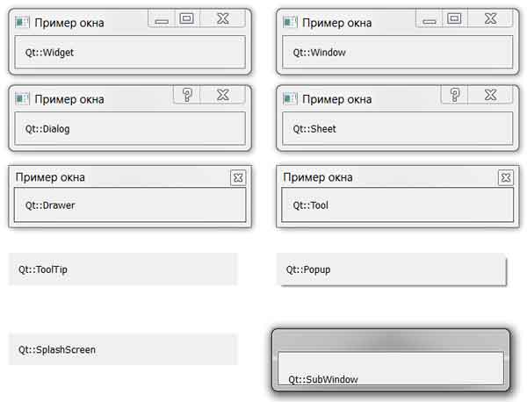
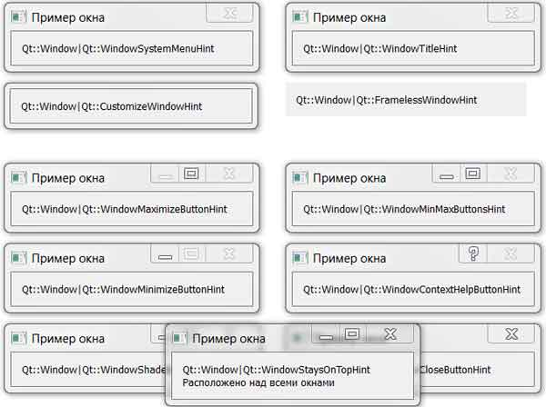
Класс QWidget
параметр: Qt: : WindowFlags служит для задания свойств окна, и с его помощью можно управлять внешним видом окна и режимом отображения
QWidget w(0,Qt::Window);
Метод setWindowFlags ():
w.setWindowFlags(Qt::Window | Qt::WindowStaysOnTopHint);

Slide 4
Слоты и методы класса QWidget
QWidget *w=new QWidget();
setWindowТitle () устанавливает надпись заголовка окна:
w->setWindowТitle ( "Му Window ") ;
Слот void show () – отображает виджет на экране:
w->show();
Слот void hide() – скрывает виджет:
Слот setEnabled (bool) позволяет сделать виджет доступным\недоступным для пользователя:
Enabled (true) – доступный
Enabled (false) – недоступный (часто отображается бледно-серым цветом)
w->setEnabled(false); // теперь окно недоступно

Slide 5
Слоты и методы класса QWidget
Методы int height(), int width() возвращают соответственно высоту и ширину окна;
Методы void setHeight(int h), void setWidth( int w) задают новые высоту и ширину окна;
Методы int x() и int y() возвращают соответственно горизонтальную и вертикальную координаты виджета;
Метод void setX(int x), void setY(int y) – задают новые координаты виджета

Slide 6
Слоты и методы класса QWidget
Метод void setGeometry (int x, int y, int width, int height) позволяет одновременно изменить расположение и размеры виджета;
методы, которые возвращают (изменяют) размеры/координаты виджета: QSize size(), Qpoint pos(), QRect Geometry();
Метод void move(int x, int y) – позволяет изменить расположение виджета
Метод void resize(int width, int height) – позволяет изменить размеры окна
w->move(5,5);
w->resize(260,330);
w->setGeometry(10,20,30,40);

Slide 7
Слоты и методы класса QWidget
Фон виджета
свойство autoFillBackground (по умолчанию равно false):
wgt.setAuto FillBackground(true);

Slide 8
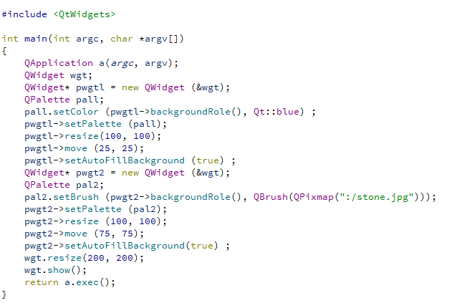

Slide 9
Слоты и методы класса QWidget
Изменение указателя мыши
Класс указателя (курсора) мыши QCursor определен в файле QCursor.
Установить изображение указателя можно методом setcursor(), передав ему одно из стандартных значений.
В классе QCursor содержится метод pos() , который возвращает текущую позицию указателя мыши относительно левого верхнего угла экрана. При помощи метода setpos() можно перемещать указатель мыши.

Slide 10
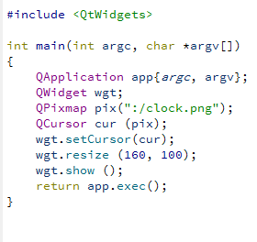
Пример

Slide 11
Класс QFrame
Предназначен для создания рамки.
Унаследован от класса QWidget.
Конструктор:
QFrame(QWidget *parent=0, Qt::WindowFlags f=0),
где parent – указатель на родительское окно,
f – задает вид рамки (как у QWidget).

Slide 12
Класс QFrame
Основным отличием класса QFrame от QWidget является метод void setFrameStyle (int style), задающий тип рамки:
(QFrame::Box | QFrame::Plain - рамка
(QFrame::HLine | QFrame::Plain – горизонтальная линия
(QFrame::VLine | QFrame::Plain – вертикальная линия
Толщину рамки в пикселях можно задать методом setLineWidth(int w).

Slide 13
Класс QLabel
Класс QLabel унаследован от класса QFrame и предназначен для создания объектов текстовых подписей (меток). Также позволяет отображать графическую информацию (GIF, MNG и т.д.).
Виджет надписи служит для показа состояния приложения или поясняющего текста и представляет собой текстовое поле, текст которого не подлежит изменению со стороны пользователя

Slide 14
Класс QLabel
Конструктор
QLabel (const QString &text, QWidget *parent=0, Qt::WindowFlags f=0),
где text – задает текст метки, остальные параметры – как в QWidget.
Слот void setAligment (Qt::Aligment) – управляет расположением текста в поле метки
Qt::AlignHCenter | Qt::AlignVCenter – по центру по горизонтали и по вертикали,
Qt::AlignTop | Qt::AlignLeft – в верхнем левом углу метки

Slide 15
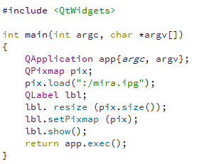
Класс QLabel

Slide 16
Класс QLabel
Метод void setBuddy (QWidget *buddy) связывает метку с любым виджетом, обладающим фокусом ввода. Если текст надписи содержит “&”, то символ, перед которым он стоит, будет подчеркнутым, и при совместном нажатии клавиши с этим символом и клавиши <Alt>, фокус ввода перейдет к виджету, установленному методом setBuddy().
QLabel *lbl = new QLabel (“&Input”, this);
QLineEdit *edit = new QLineEdit(this);
lbl->setBuddy(edit);

Slide 17
Класс QAbstractButton
Класс QAbstractButton - базовый для всех кнопок. В приложениях применяются три основных вида кнопок:
нажимающиеся кнопки (QPushButton), которые обычно называют просто кнопками;
флажки (QCheckBox);
переключатели (QRadioButton).

Slide 18
Класс QAbstractButton
Установка текста и изображения
Передать текст кнопки в конструкторе первым параметром
Установить с помощью метода setText ().
seticon() – установить растровое изображение

Slide 19
Класс QAbstractButton
Для взаимодействия с пользователем класс QAbstractButton предоставляет следующие сигналы:
+ clicked () - отправляется при щелчке кнопкой мыши;
+ pressed () - отправляется при нажатии на кнопку мыши;
+ released () - отправляется при отпускании кнопки мыши;
+ toggled () - отправляется при изменении состояния кнопки, имеющей статус выключателя.

Slide 20
Класс QAbstractButton
Опрос состояния
Для опроса текущего состояния кнопок в классе QAЬstractButton определены три метода:
+ isDown () - возвращает значение true, если кнопка находится в нажатом состоянии. Изменить текущее состояние может либо пользователь, нажав на кнопку, либо вызов метода setDown () ;
+ isChecked () - возвращает значение true, когда кнопка находится во включенном состоянии. Изменить текущее состояние может либо пользователь, нажав на кнопку, либо вызов метода setChecked ( ) ;
+ isEnabed () - возвращает значение true, когда кнопка доступна, то есть реагирует на действия пользователя. Изменить текущее состояние можно вызовом метода setEnabled () .

Slide 21
Класс QPushButton
Конструктор:
Qpushbutton (const QString &text, QWidget *parent=0),
где text – задает текст на кнопке,
parent – указатель на родительский объект.
QPushButton *btn1=new QPushButton (“OK”, 0);

Slide 22
Класс QPushButton
Кнопка нажатия может функционировать как:
«Обычная» кнопка (Normal button)
Кнопка-выключатель (Toggle Button)
«Плоская» кнопка (Flat Button)
Кнопка с изображением (Pixmap Button)

Slide 23
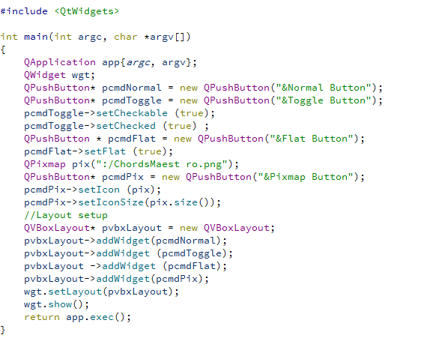
Класс QPushButton

Slide 24
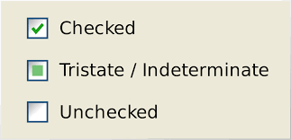
Класс CheckBox
Конструктор:
QCheckBox(const QString &text, QWidget *parent=0);
где text – задает текст флажка,
parent – указатель на родительский виджет.
QCheckBox *chbox= new QCheckBox (“1”, this);
Может иметь 2 или 3 состояния

Slide 25
Класс CheckBox
Флажок с 2 состояниями
void setChecked(bool) – установить состояние флажка
true - установить
false - сбросить
bool isChecked() – проверить состояние флажка
true - установлен
false - сброшен
void toggled(bool) – при изменении состояния флажок высылает сигнал
true - флажок включен
false - флажок выключен

Slide 26
Класс CheckBox
Флажок с 3 состояниями
void setTristate (bool y=true) – для перевода обычного флажка (2 состояния) в флажок с 3 состояниями
y=true - tristate
Y=false – twostate
bool is Tristate() – проверка количества состояний
true - 3
false – 2
Qt::CheckState checkState() – метод для проверки состояния флажка с 3 состояниями
Qt::Unchecked – выключен (сброшен)
Qt::PartiallyChecked – частино включен
Qt::Checked – включен (установлен)

Slide 27
Класс CheckBox
Флажок с 3 состояниями
Void setCheckState(Qt::CheckState) – установить новое состояние флажка с 3 состояниями
void stateChanged(int) - сигнал при изменении состояния
0 – Qt::Unchecked – выключен (сброшен)
1 – Qt::PartiallyChecked – частино включен
2 – Qt::Checked – включен (установлен)

Slide 28
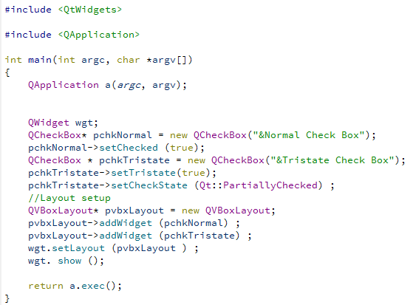
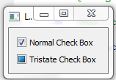
Класс CheckBox

